Slide 1
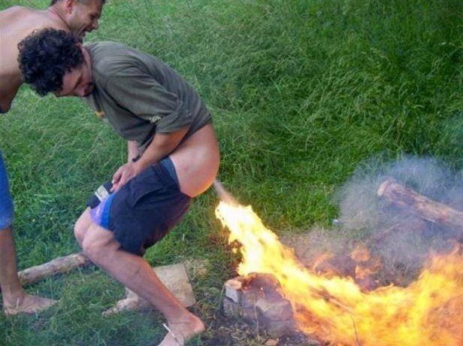



FLATULENCIAS
Cosas que
Probablemente
NO sabías
Sobre ellas
JOSE LUIS

Slide 2

Descubre cosas que probablemente no sabías de las flatulencias. Por ejemplo, ¿has oído hablar del horno holandés.

Slide 3
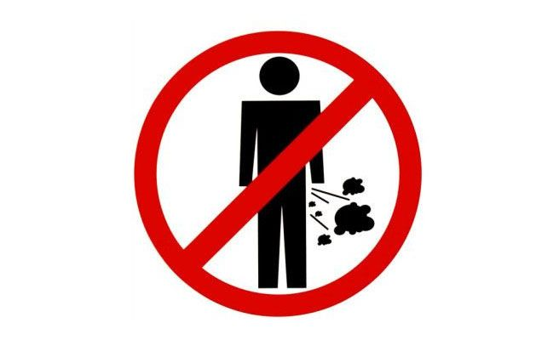
Diez pedos
por persona

Slide 4

‘Quien lo huele, debajo lo tiene”. Seguro que lo has escuchado en más de una ocasión, después de que un sospechoso olor acapare por completo la estancia, ya sea en el salón de casa, en clase o incluso en un bar con amigos. Salvo ese típico amigo con muy poca vergüenza, que todos tenemos en nuestro grupo, nadie suele reconocer su autoría. Sin embargo, las flatulencias son inevitables y al cabo del día, tanto tú como él/ella se tira alrededor de diez pedos. Eso, llevado a términos anuales, nos haría hablar de una cifra superior a las 3.000 ventosidades.

Slide 5


Slide 6


Slide 7
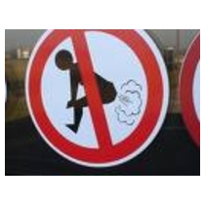

Slide 8
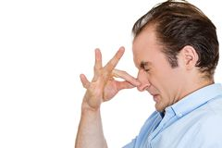

Slide 9
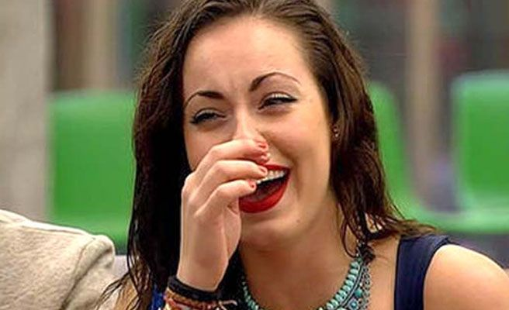
Dime en que
Ciudad vives y
te diré cuantos
Pedos Te tiras

Slide 10

Aunque pueda parecer extraño, tu ciudad también determina el número de ventosidades que expulsas a lo largo del día. Por ejemplo, no es lo mismo que vivas en Madrid que lo hagas en Valencia. ¿Por qué? Distintos estudios han demostrado que a mayor nivel de altitud, mayor número de flatulencias.
Por ejemplo, una persona sana que reside en una localidad costera puede llegar a tirarse alrededor de 10-15 pedos al día, mientras que en Madrid -que se encuentra a 646 metros sobre el nivel del mar- tendríamos que sumar alguna que otra ventosidad más a las 24 horas. ¿Y en Guadalix de la Sierra? A Niedziela le dio mucha vergüenza reconocer que se había tirado un pedo durante su paso por ‘Gran Hermano 16′.

Slide 11
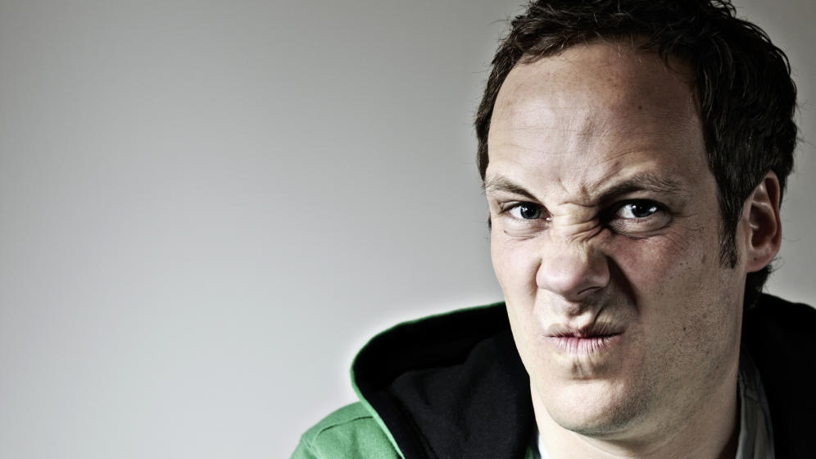

Slide 12
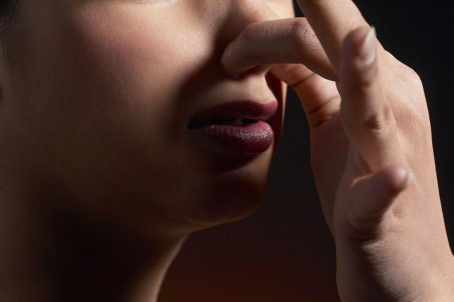

Slide 13
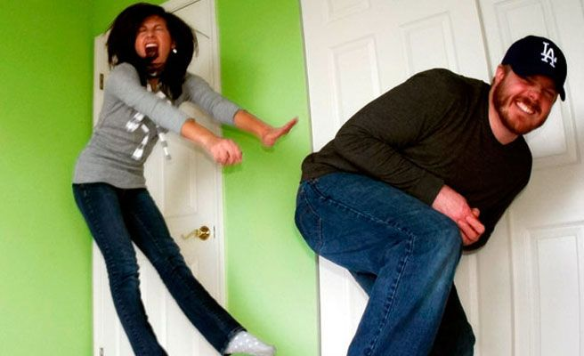
Aquí no hay
distinción
de géneros

Slide 14

Existe la creencia de que los hombres se tiran más pedos que las mujeres. Sin embargo, como otras muchas diferencias que se intentan establecer entre ambos sexos, si tu pareja expulsa más flatulencias que tú, no depende de que sea hombre o mujer.
El mito de que los hombres son más ‘pedorros’ procede en realidad de una imposición social más. Parece que está peor visto que una mujer se tire un pedo en público a que lo haga un hombre. Por suerte, cada vez son más quienes tratan de extinguir estos clichés y entienden que, por muy incómodo que pueda llegar a ser, es algo natural tanto en ellas como en ellos.

Slide 15

Cuidado con la compañía

Slide 16
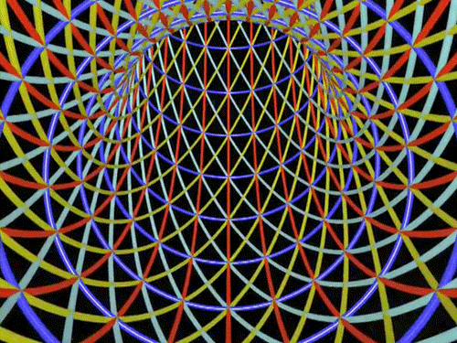
Bea, más conocida como ‘La legionaria’, popularizó tras su paso por ‘Gran Hermano’ aquello de “si quiero tirarme un pedo aquí, me lo tiro”. Sin embargo, pese a que sus compañeros tuvieran que aguantar su comportamiento, en la calle eso no es muy recomendable.
Por ejemplo, hace unas semanas conocíamos que un pedo -sí, como lo oyes- había desencadenado un tiroteo que dejó cuatro heridos en Valencia. Desde la misma capital del Turia nos llega otra noticia de lo más curiosa. En aquella ocasión, dos comerciantes habían sido multados con 600 euros por expulsar ventosidades delante de los agentes de policía, además de todo tipo de improperios por los que incurrieron en menosprecio a la autoridad.

Slide 17
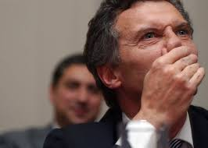

Slide 18
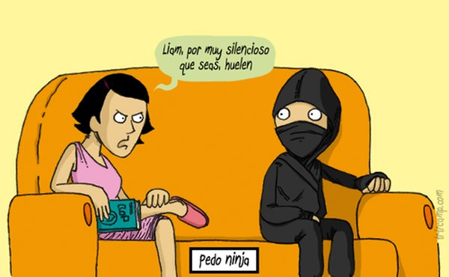

Slide 19
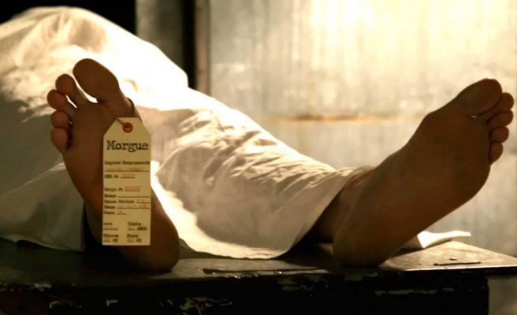
Flatulencias post morten

Slide 20

Sobre la muerte sobrevuelan todo tipo de creencias. Algunas son ciertas, otras no tanto. Entre las que no son un mito se sitúa aquella que habla de las flatulencias que puede expulsar un cadáver. De hecho, según distintos estudios, esto puede suceder incluso hasta 3 horas después de la muerte. Es un proceso natural y se produce porque todo el aire que se encuentra en el cuerpo termina siendo expulsado a través de los intestinos.

Slide 21
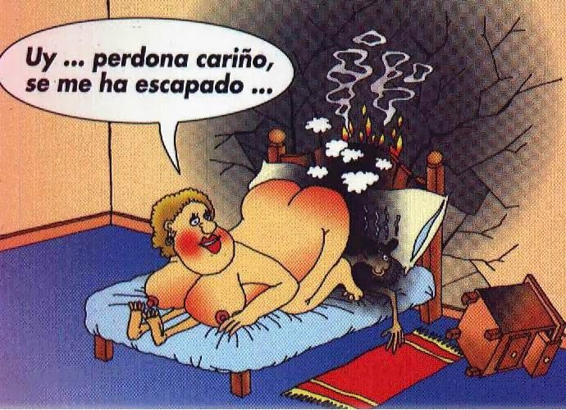

Slide 22
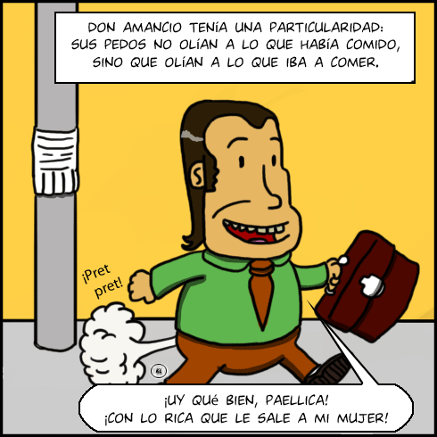

Slide 23
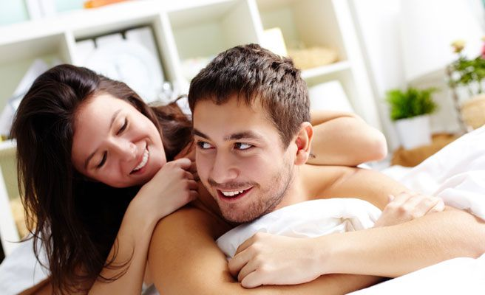
¿Qué es la eproctofilia?

Slide 24

Seguro que has oído hablar de un sinfín de fijaciones sexuales de lo más extrañas, pero en ese apartado tienes que dejar sitio también para la eproctofilia, también conocida como pedofilia o flatofilia. Aunque jamás hayas pensado que pudiese ocurrir, hay personas que se excitan al inhalar el olor de las flatulencias. De esta forma, se conoce como eproctofilia a la fijación sexual que tiene como objeto fetiche a los pedos, más concretamente a su olor e incluso a su sonido.

Slide 25


Slide 26
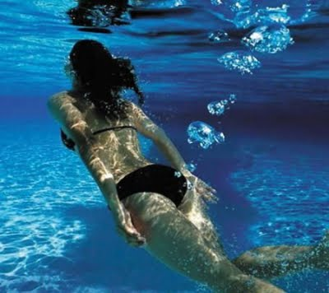

Slide 27
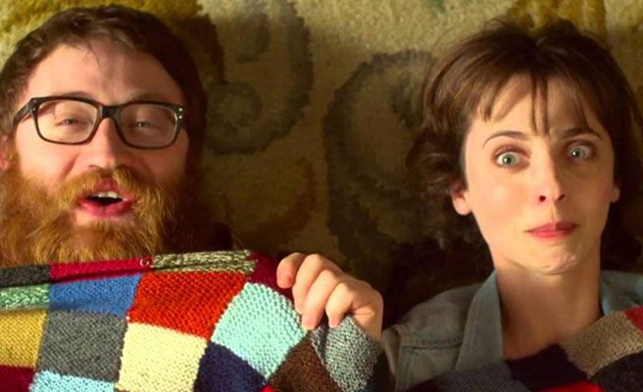
El peor ataque en la cama

Slide 28
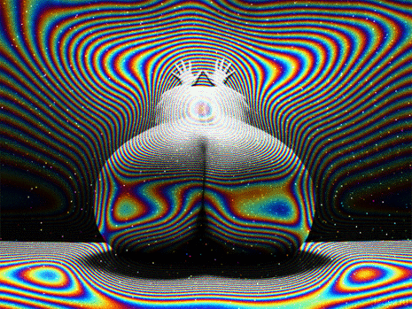
Y si la eproctofilia os ha parecido extraño -que lo es-, no podéis perderdetalle de ‘El horno holandés’, sobre todo para no caer en la trampa si tu pareja ha visto la película ‘Requisitos para ser una persona normal’ y te propone entrar en este particular y desagradable horno bajo las sábanas.
En la película protagonizada y dirigida por Leticia Dolera, su personaje pierde una apuesta y tiene que hacer un ‘horno holandés’. ¿En qué consiste? Te tiras un pedo y te tapas con el edredón para crear un microclima. En la visita de la actriz a ‘Zapeando’, Anna Simon reconocía que “por supuesto que he hecho un ‘horno holandés’, pero sola”.

Slide 29
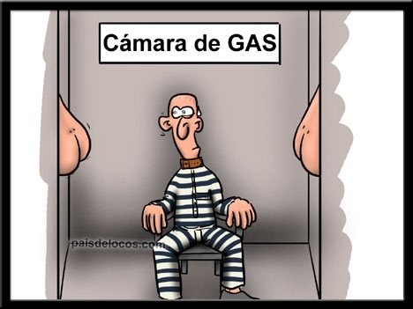

Slide 30
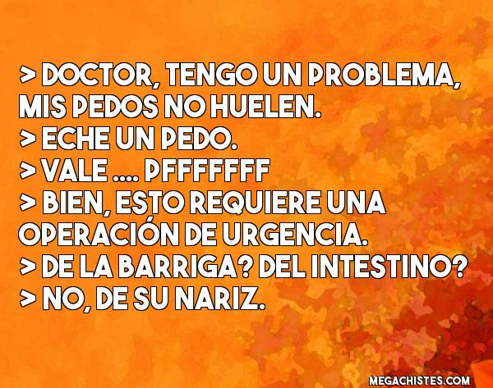

Slide 31
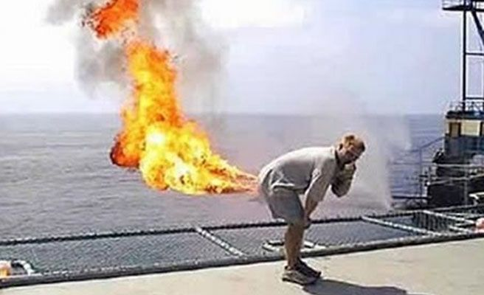
Son inflamables

Slide 32

En Youtube encontramos un sinfín de vídeos en los que sus protagonistas deciden hacer un soplete con tan solo un mechero y una potente flatulencia. Dada la peligrosidad de la acción, hay muchas personas que no terminan de creerse que un pedo pueda arder. Sin embargo, pese a que también podamos encontrar varios montajes en la red, es cierto que las ventosidades son inflamables.
Los pedos tienen altos niveles de metano e hidrógeno por lo que se pueden producir explosiones por acumulación de gases. Precisamente por esta razón no se recomienda aguantarse las flatulencias durante un prolongado espacio de tiempo.

Slide 34


Slide 35


Slide 36
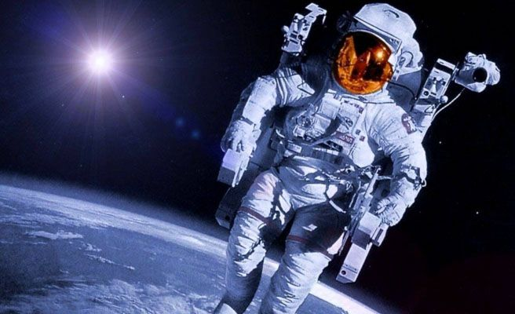
El espacio no es lugar de pedos

Slide 37

Tirarse un pedo no suele ser peligroso, ¿verdad? Por muy mal que pueda llegar a oler, lo único que tienes que hacer es aguantar la respiración hasta que puedas abandonar la estancia o abrir una ventana para que la ventilación haga el resto. Sin embargo, en el espacio no resulta tan sencillo.
Ya que las ventosidades son inflamables, como hemos visto en el punto anterior, no suponen una buena compañía para los astronautas cuando se encuentran en una cápsula presurizada.
Hace unos años Discovery hacía referencia a un artículo publicado en los años 60 en el que se analizaba el tipo de dieta a la que debían someterse los astronautas para rebajar sus flatulencias.

Slide 38
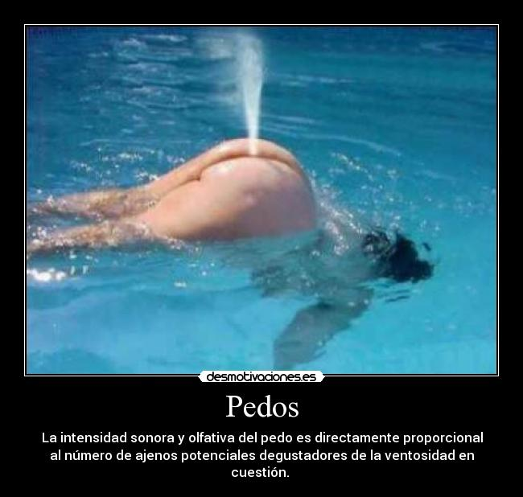

Slide 39


Slide 40
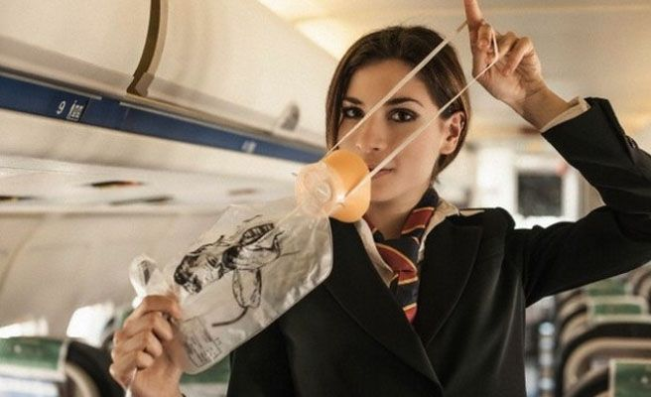
Las compañías aéreas
combaten las flatulencias

Slide 41

Como hemos detallado en los apartados anteriores, cada persona expulsa más de una decena de ventosidades al día. Sin embargo, puede que hayas observado cómo aumentan sospechosamente tus gases cuando vuelas en un avión. Esto se debe a que la altitud incide en el número de flatulencias que expulsamos y estando a una altura de 33.000 pies, lógicamente, se multiplican notablemente.
Por ello, el servicio de catering que suelen ofrecer las compañías aéreas tiene en cuenta este aspecto e incluye alimentos de fácil digestión. Por ejemplo, no esperes comerte una fabada mientras cruzas al otro lado del Atlántico.

Slide 42


Slide 43
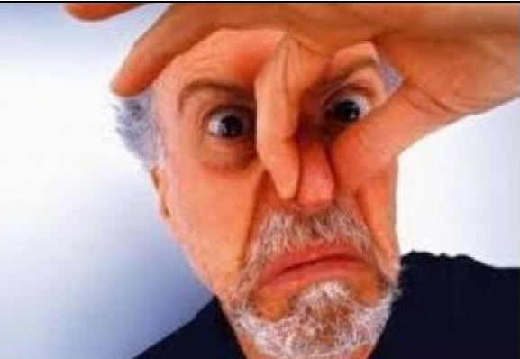

Slide 44

  UN FUERTE
  ABRAZO,
  QUE TENGAS
  UN BUEN DIA
JOSE LUIS

Slide 45







¿Te ha gustado?
Puedes ver más entrando
Aquí
Además puedes recibir powerpoints en tu correo electrónico suscribiéndote aquí:

